Slide 1

Programador WEB 2
Aula 3 - Estruturas de dados em HTML

Slide 2
Tabelas
As tabelas HTML permitem que os desenvolvedores da Web organizem os dados em linhas e colunas.
Temos 4 tags:
<table>
<th>
<tr>
<td>
Notes:
table - define que ali haverá uma tabela
th - table head - define cabeçalho para a tabela
tr - table row - linha da tabela
td - table data - define os dados da tabela

Slide 3
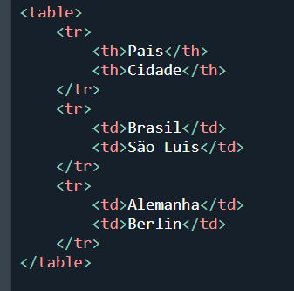
Tabelas
Notes:
Às vezes você quer que suas células sejam cabeçalhos. Nesses casos, use a <th>tag em vez da <td>
Por padrão, o texto nos <th> está em negrito e centralizado, mas você pode alterar isso com CSS.
Cada linha da tabela começa com a <tr>e termina com uma </tr>
Cada célula da tabela é definida por um <td>e uma </td>.
Tudo entre <td>e </td>são o conteúdo da célula da tabela

Slide 4
Tabelas - Bordas
As tabelas HTML podem ter bordas de diferentes estilos e formas.
Ao adicionar uma borda a uma tabela, você também adiciona bordas ao redor de cada célula da tabela
Para adicionar uma borda, use a propriedade CSS border nos elementos table, th e td

Slide 5
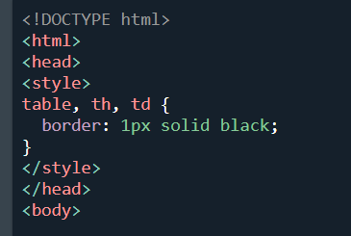
Tabelas

Slide 6
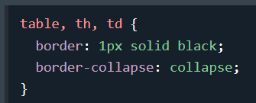
Tabelas - Bordas
Para evitar bordas duplas como no exemplo, defina a propriedade border-collapse CSS para recolher.
Isso fará com que as bordas se transformem em uma única borda

Slide 7
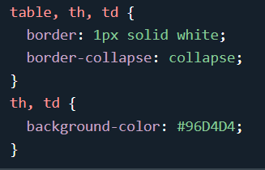
Tabelas - Bordas
Se você definir uma cor de fundo para cada célula e der à borda uma cor branca (a mesma que o fundo do documento), você terá a impressão de uma borda invisível

Slide 8
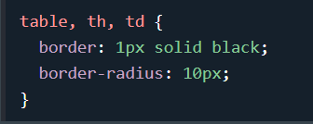
Tabelas - Bordas
Com a propriedade border-radius, as bordas ficam com cantos arredondados

Slide 9
Tabelas - Bordas
Pule a borda ao redor da tabela deixando de fora a table do seletor css

Slide 10
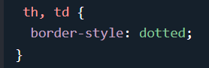
Tabelas - Bordas
Com a propriedade border-style, você pode definir a aparência da borda
dotted
dashed
solid
double
groove
ridge
inset
outset
none
hidden

Slide 11
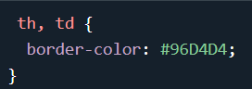
Tabelas - Bordas
Com a propriedade border-color, você pode definir a cor da borda.

Slide 12
Tabelas - Tamanhos
As tabelas HTML podem ter tamanhos diferentes para cada coluna, linha ou toda a tabela.
Use o atributo de estilo com as propriedades de largura ou altura para especificar o tamanho de uma tabela, linha ou coluna.
Para definir a largura de uma tabela, adicione o atributo style ao elemento <table>

Slide 13
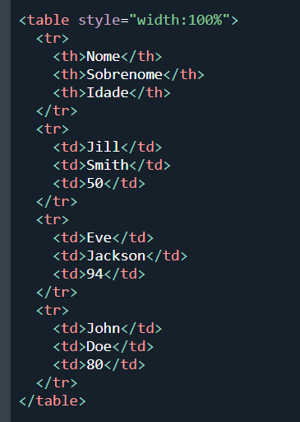
Tabelas - Tamanhos
Notes:
Usar uma porcentagem como unidade de tamanho para uma largura significa quão largo este elemento será comparado ao seu elemento pai, que neste caso é o elemento <body>.

Slide 14
Tabelas - Tamanhos
Para definir o tamanho de uma coluna específica, adicione o atributo style em um elemento <th> ou <td>
Para definir a altura de uma linha específica, adicione o atributo style em um <tr>

Slide 15
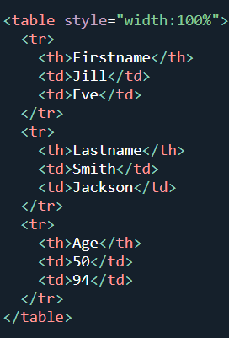
Tabelas - Cabeçalho vertical
Para usar a primeira coluna como cabeçalhos de tabela, defina a primeira célula em cada linha como um elemento

Slide 16
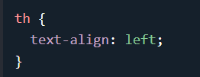
Tabelas - Cabeçalho alinhamento
Para alinhar à esquerda os cabeçalhos da tabela, use a propriedade CSS text-align

Slide 17
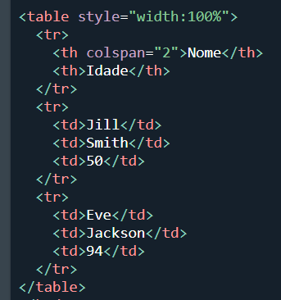
Tabelas - Cabeçalho em várias colunas
Você pode ter um cabeçalho que se estende por duas ou mais colunas.
Para fazer isso, use o atributo colspan no elemento <th>

Slide 18
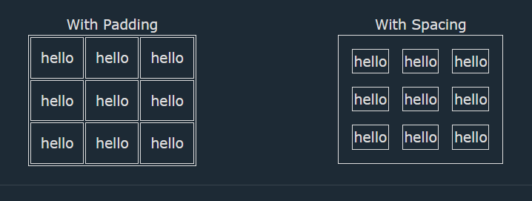
Tabelas - espaços
As tabelas HTML podem ajustar o preenchimento dentro das células (padding) e também o espaço (spacing) entre as células.

Slide 19
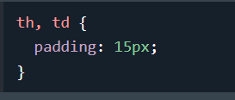
Tabelas - espaços
O preenchimento da célula é o espaço entre as bordas da célula e o conteúdo da célula.
Por padrão, o preenchimento é definido como 0.
Para adicionar preenchimento nas células da tabela, use a propriedade de preenchimento CSS

Slide 20
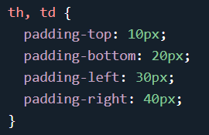
Tabelas - espaços
Usando apenas a propriedade padding e passando 1 valor vai alterar todos os lados de uma vez.
Porém há formas de editar cada lado

Slide 21
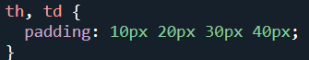
Tabelas - espaços
Ou assim, onde, a modificação funciona no sentido horário e dependendo da quantidade de valores:
4 valores - 1º topo, 2º direita, 3º baixo, 4º esquerda
3 valores - 1º topo, 2º direita e esquerda, 3º baixo
2 valores - 1º topo e baixo, 2º direita e esquerda

Slide 22
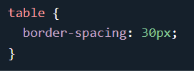
Tabelas - espaços
O espaçamento celular é o espaço entre cada célula.
Por padrão, o espaço é definido como 2 pixels.
Para alterar o espaço entre as células da tabela, use a propriedade CSS border-spacing no elemento table

Slide 23
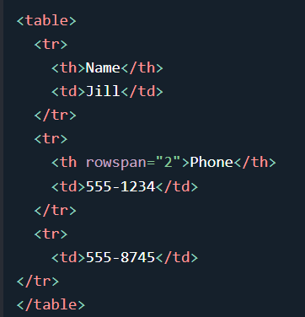
Tabelas - colspan e rowspan
As tabelas HTML podem ter células que se estendem por várias linhas e/ou colunas.
para fazer uma célula se estender por várias colunas, use o atributo colspan
Para fazer uma célula se estender por várias linhas, use o atributo rowspan:

Slide 24
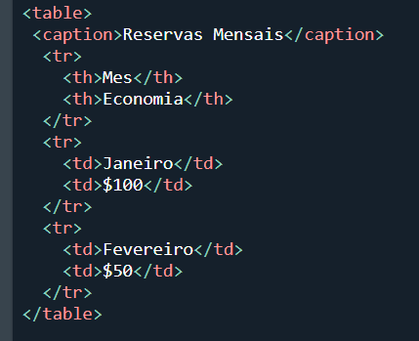
Tabelas - Mais Tags
Notes:
caption - adiciona um título para a tabela
A tag <caption> deve ser inserida imediatamente após a tag <table>

Slide 25
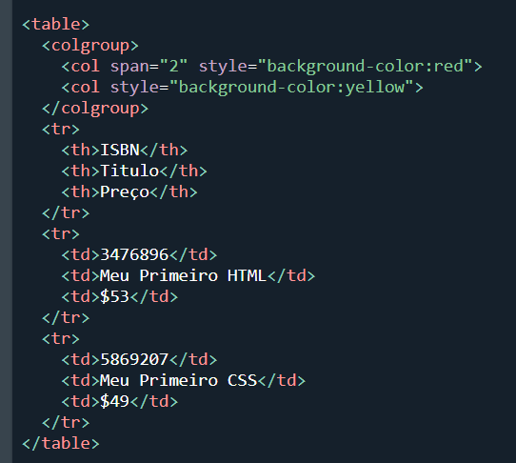
Tabelas - Mais Tags
Notes:
A tag <colgroup> específica um grupo de uma ou mais colunas em uma tabela para formatação.
A tag <colgroup> é útil para aplicar estilos a colunas inteiras, em vez de repetir os estilos para cada célula, para cada linha.
Nota: A tag <colgroup> deve ser filha de um elemento <table>, após qualquer elemento <caption> e antes de qualquer elemento <thead>, <tbody>, <tfoot> e <tr>.
Dica: Para definir diferentes propriedades para uma coluna dentro de um <colgroup>, use a tag <col> dentro da tag <colgroup>.

Slide 26
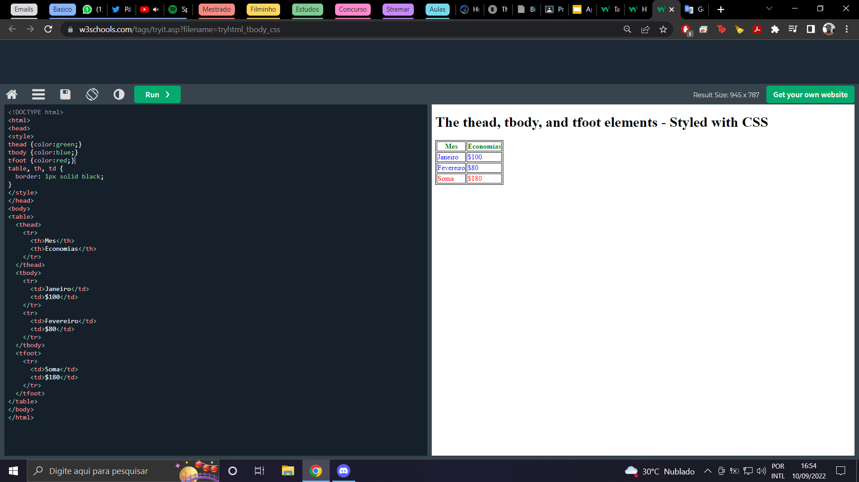
Tabelas - Mais Tags
Notes:
A tag <thead> é usada para agrupar o conteúdo do cabeçalho em uma tabela HTML.
O elemento <thead> é usado em conjunto com os elementos <tbody> e <tfoot> para especificar cada parte de uma tabela (cabeçalho, corpo, rodapé).
Os navegadores podem usar esses elementos para permitir a rolagem do corpo da tabela independentemente do cabeçalho e do rodapé. Além disso, ao imprimir uma tabela grande que abrange várias páginas, esses elementos podem permitir que o cabeçalho e o rodapé da tabela sejam impressos na parte superior e inferior de cada página.
Nota: O elemento <thead> deve ter uma ou mais tags <tr> dentro.
A tag <thead> deve ser usada no seguinte contexto: como filho de um elemento <table>, após qualquer elemento <caption> e <colgroup> e antes de qualquer elemento <tbody>, <tfoot> e <tr> .
Dica: Os elementos <thead>, <tbody> e <tfoot> não afetarão o layout da tabela por padrão. No entanto, você pode usar CSS para estilizar esses elementos

Slide 27
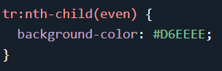
Tabelas - estilizando
Se você adicionar uma cor de fundo alternadamente nas linhas da tabela, você obterá um bom efeito de listras de zebra.
Para estilizar alternadamente os elementos de linha da tabela, use o seletor :nth-child(even) como este (ou pode colocar odd no lugar de even)
Notes:
A pseudo-classe CSS :nth-child() seleciona elementos com base em suas posições em um grupo de elementos irmãos.
even - par
odd - impar

Slide 28
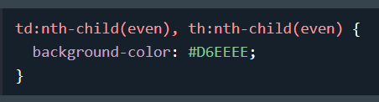
Tabelas - estilizando
Para fazer listras de zebra verticais, estilize alternadamente colunas, em vez de linhas
Notes:
A pseudo-classe CSS :nth-child() seleciona elementos com base em suas posições em um grupo de elementos irmãos.
even - par
odd - impar

Slide 29
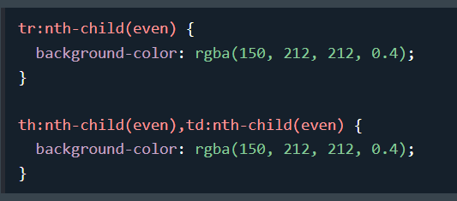
Tabelas - estilizando
Você pode combinar o estilo dos dois exemplos e terá listras alternadas em linhas e colunas.
Se você usar uma cor transparente, você obterá um efeito de sobreposição
Use uma cor rgba() para especificar a transparência da cor
Notes:
A pseudo-classe CSS :nth-child() seleciona elementos com base em suas posições em um grupo de elementos irmãos.
even - par
odd - impar

Slide 30
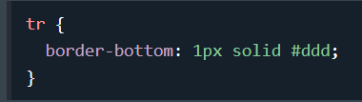
Tabelas - divisores horizontais
Se você especificar bordas apenas na parte inferior de cada linha da tabela, terá uma tabela com divisores horizontais.
Adicione a propriedade border-bottom a todos os elementos tr para obter divisores horizontais:

Slide 31
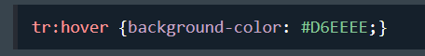
Tabelas - tabela destacável
Use o seletor :hover em tr para destacar as linhas da tabela ao passar o mouse:

Slide 32
Listas
As listas HTML permitem que os desenvolvedores da Web agrupem um conjunto de itens relacionados em listas.
não ordenadas
ordenadas

Slide 33
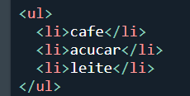
Listas
Uma lista não ordenada começa com a tag <ul>. Cada item da lista começa com a tag <li>.
Os itens da lista serão marcados com marcadores (pequenos círculos pretos) por padrão:

Slide 34
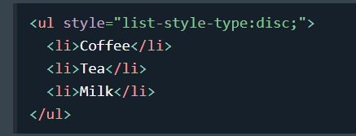
Listas
Outros marcadores:
disc
circle
square
none

Slide 35
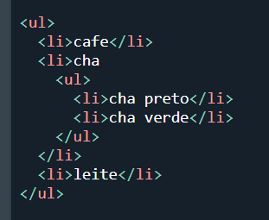
Listas
As listas podem ser aninhadas (lista dentro da lista):

Slide 36
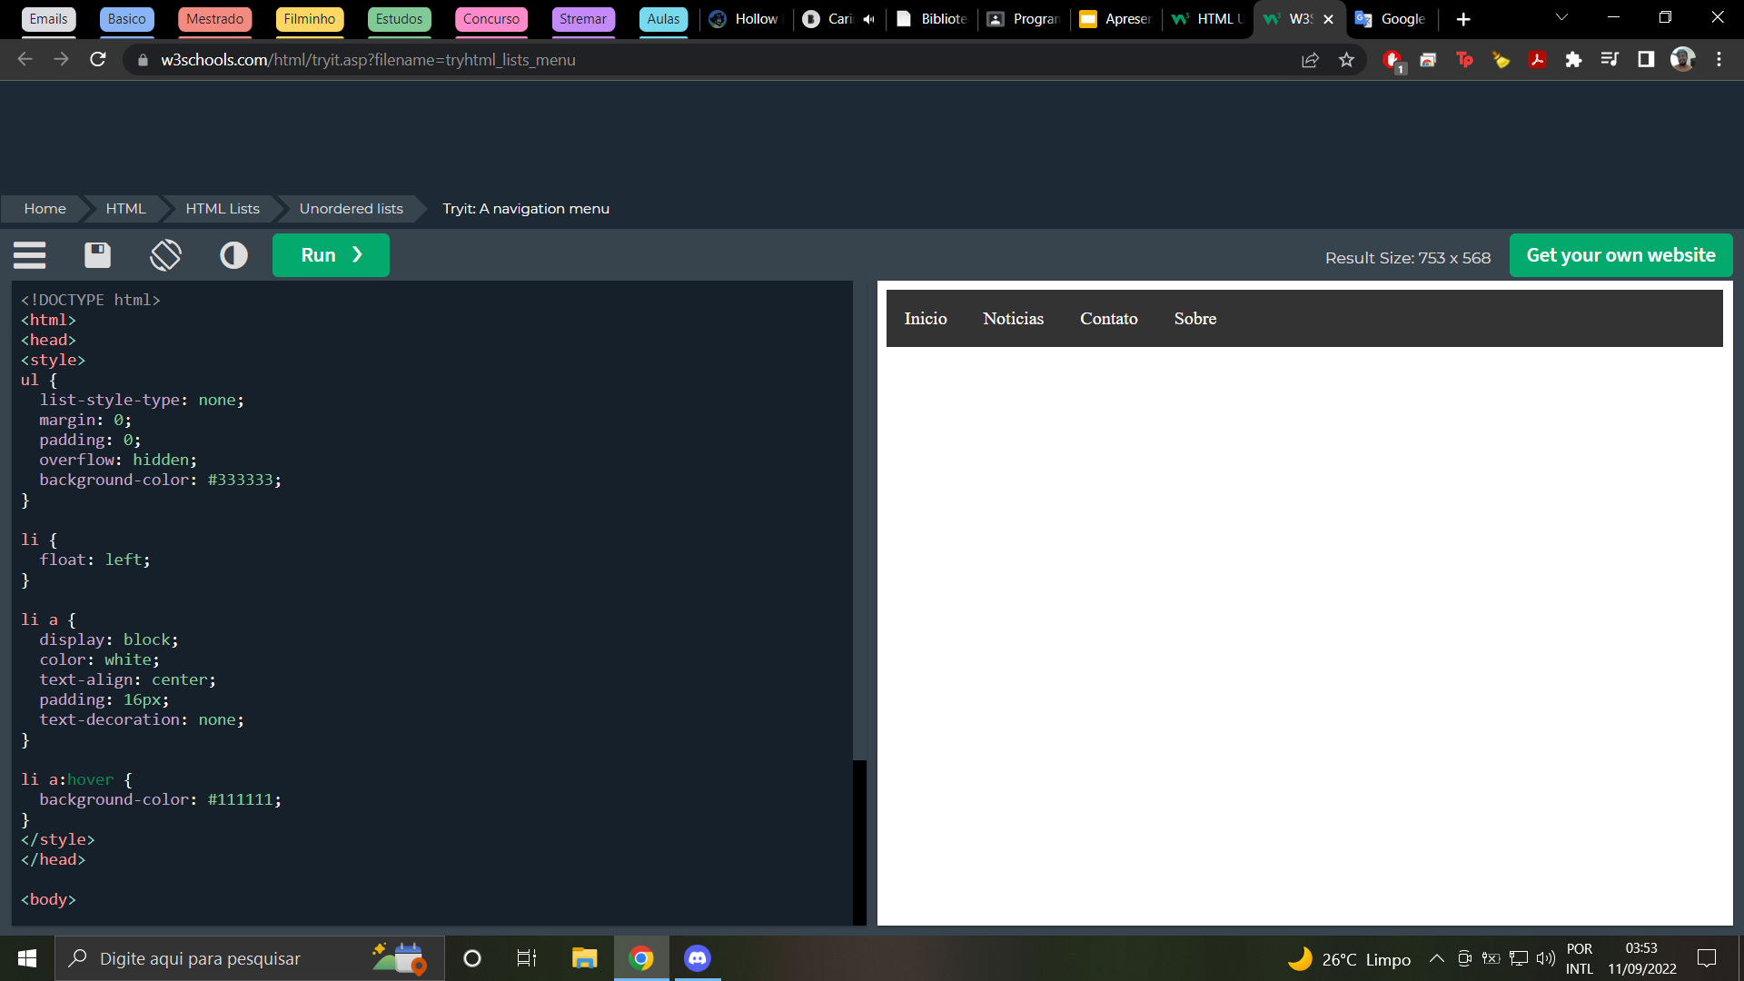
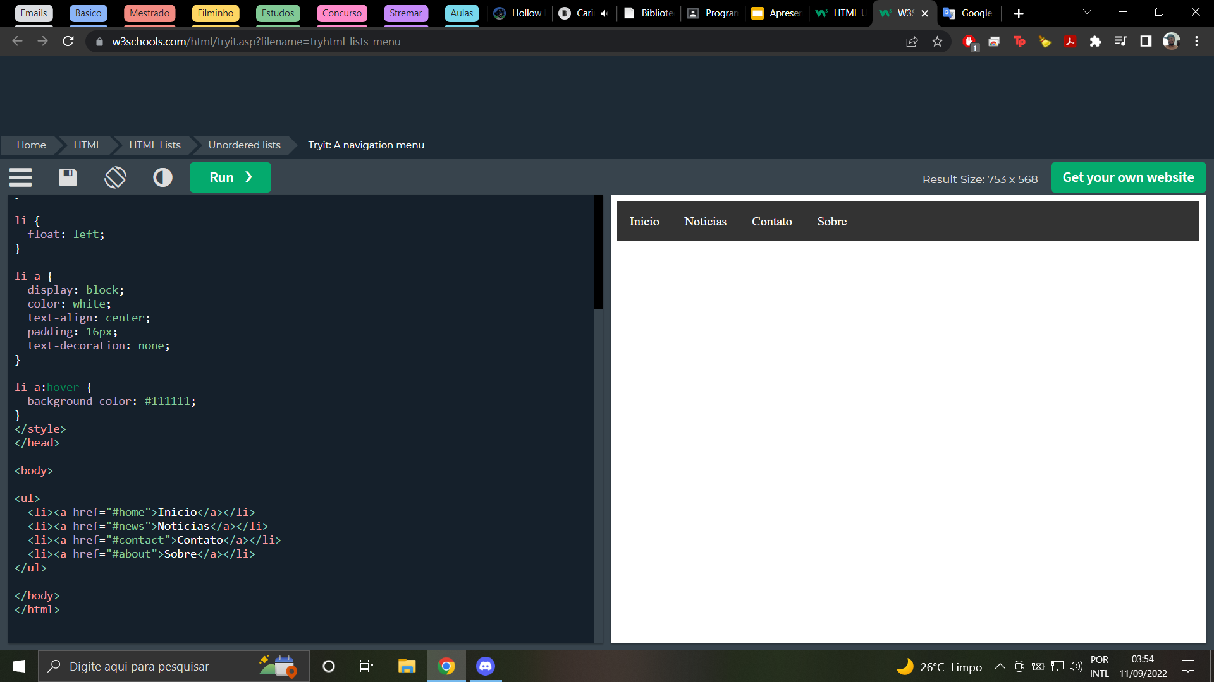
Listas
Notes:
As listas HTML podem ser estilizadas de muitas maneiras diferentes com CSS.
Uma maneira popular é estilizar uma lista horizontalmente, para criar um menu de navegação

Slide 37
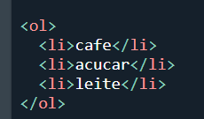
Listas
Uma lista ordenada começa com a tag <ol>. Cada item da lista começa com a tag <li>.
Os itens da lista serão marcados com números por padrão:

Slide 38
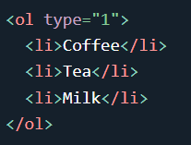
Listas
Outros marcadores:
type=”1”
type=”A”
type=”a”
type=”I”
type=”i”
Notes:
type="1" Os itens da lista serão numerados com números (padrão)
type="A" Os itens da lista serão numerados com letras maiúsculas
type="a" Os itens da lista serão numerados com letras minúsculas
type="I" Os itens da lista serão numerados com números romanos maiúsculos
type="i" Os itens da lista serão numerados com números romanos minúsculos

Slide 39
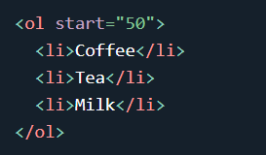
Listas
Por padrão, uma lista ordenada começará a contar a partir de 1. Se você quiser começar a contar a partir de um número especificado, poderá usar o atributo start:
Notes:
pode ser aninhada tambem

Slide 40
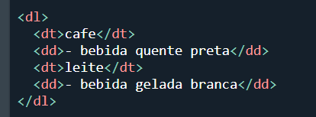
Listas
HTML também suporta listas de descrição.
Uma lista de descrição é uma lista de termos, com uma descrição de cada termo.
A tag <dl> define a lista de descrição, a tag <dt> define o termo (nome) e a tag <dd> descreve cada termo

